Slide 1
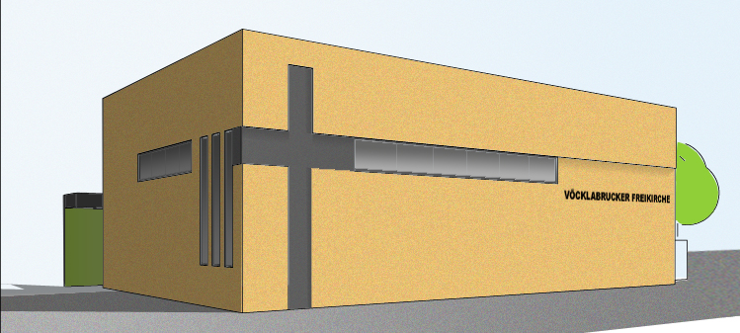
Gemeinde-Haus
Wenn nicht der Herr das Haus baut, müht sich jeder umsonst, der daran baut. Ps. 127,1
Baubeginn: August
Ansicht: B 1

Slide 2
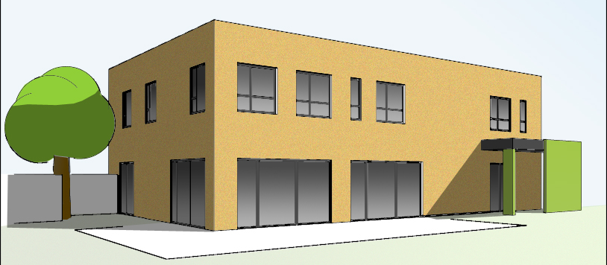
Gemeinde-Haus
Wenn nicht der Herr das Haus baut, müht sich jeder umsonst, der daran baut. Ps. 127,1
Ansicht: Garten

Slide 3
Römer 14
8 […] ob wir nun leben oder sterben:
wir gehören dem Herrn.

Slide 4
Römer 14
Bsp.1: Alles essen? Oder nur Gemüse? (V.2)
Recht haben. Aber falsch handeln! (Rö.14)
P.1: Falsch handelt, wer „verachtet“ oder „verurteilt“ (V.3)
P.2: Wir sollen das Urteil Gott überlassen (V.12)
Bsp.2: Feiertage einhalten? (V.5)
P.3: Recht handelt, wer Gott gehorchen will (V.6)
P.4: Wer Recht hat, aber auf die Meinung des Anderen
Rücksicht nimmt, der handelt auch recht (V.13)
Bsp.3: Fleisch essen? Alkohol trinken? (V.21)

Slide 5
Römer 14
Recht haben. Aber falsch handeln! (Rö.14)
P.4: Wer Recht hat, aber auf die Meinung des Anderen
Rücksicht nimmt, der handelt auch recht (V.13)
Bsp.1: Alles essen? Oder nur Gemüse? (V.2)
Bsp.2: Feiertage einhalten? (V.5)
Bsp.3: Fleisch essen? Alkohol trinken? (V.21)
Wehrdienst
Kleiderfragen
Aussehen
Allerlei

Slide 6
Römer 14
17 Denn das Reich Gottes ist nicht Essen und Trinken,
[auch nicht Kleidung und Aussehen und …]
sondern Gerechtigkeit, Friede und Freude im Heiligen Geist; 18 wer darin Christus dient, der ist Gott wohlgefällig und auch von den Menschen geschätzt.
[Deshalb: nicht „Recht haben“ wollen.
Nicht streiten über unterschiedliche Ansichten. Sondern:]
19 So lasst uns nun nach dem streben, was zum Frieden und zur gegenseitigen Erbauung dient.

